Slide 1
Программа социальной поддержки населения
«Приморью – достойную жизнь»

Slide 2
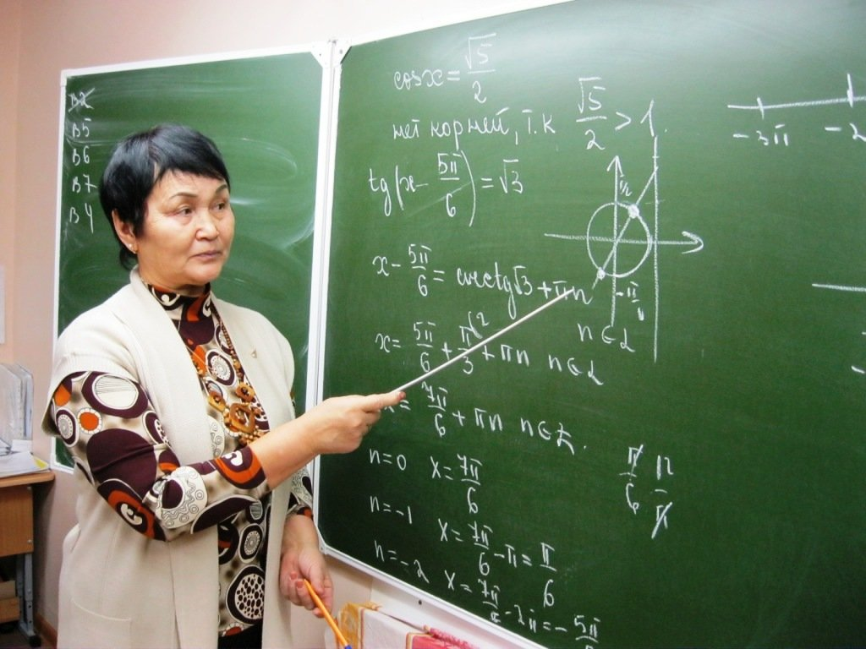
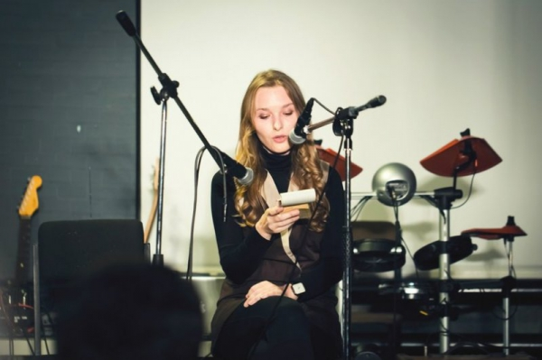
Ежегодная программа «Здоровье»
Бесплатное санаторно-курортное лечение в санатории «Амурский залив»
Участники:
1. Врачи
2. Учителя и воспитатели
3. Работники культуры

Slide 3
Участники программы «Здоровье»
Владивосток
Артем
Красноармейский район
Тернейский район
Лесозаводск
Кировский район
Ханкайский район
Спасск-Дальний и Спасский район
Яковлевский район
Чугуевский район
Пограничный район
Хорольский район
Черниговский район
Анучинский район
Кавалеровский район
Октябрьский район
Михайловский район
Уссурийск
Надеждинский район
Шкотовский район
Партизанский район
Лазовский район
Ольгинский район
Хасанский район
Пожарский район
Дальнереченск и Дальнереченский район
«
25
26
3
4
5
7
6
8
6
11
12
9
10
15
13
14
16
17
23
18
2
19
22
1
20
21
24

Slide 4
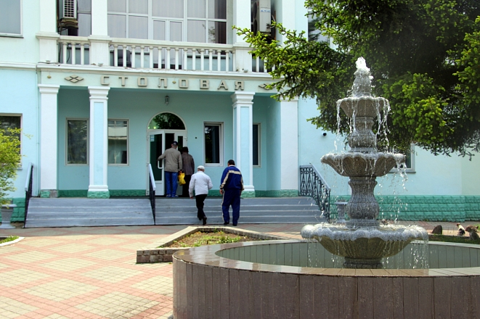
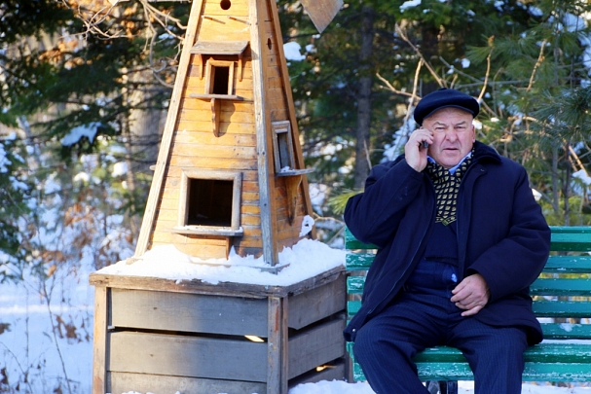
Заезды по программе «Здоровье» в санаторий «Амурский залив»
Май
Июнь
Ноябрь
Март
Апрель
Февраль
Декабрь

Slide 5
Распределение путевок

Slide 6
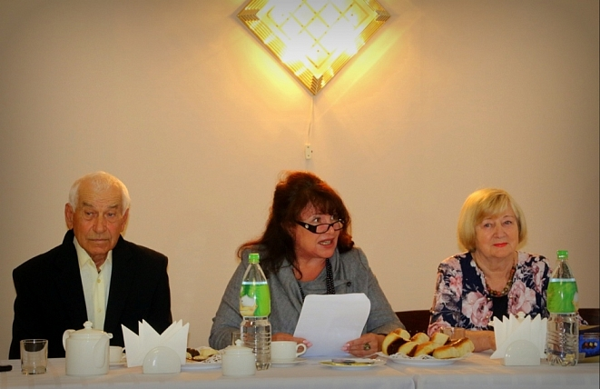
Совершаются заезды почетных жителей и общественных организаций.
30 почетных жителей Приморья и 20 членов общественных организаций, среди них такие крупные как «Женщины Приморья», «Ассамблея народов Приморья», «Всемирный фонд дикой природы», «Совет многодетных родителей» и т.д.
Задача: обсуждение проблем региона, особенностей районов Приморского края

Slide 7
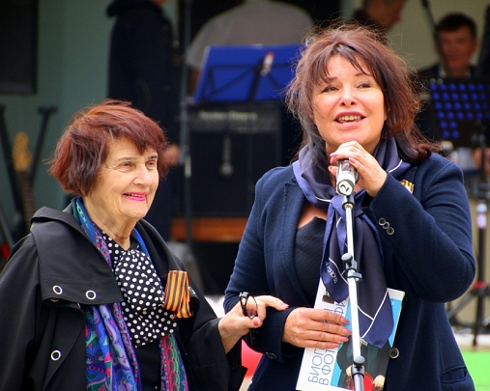
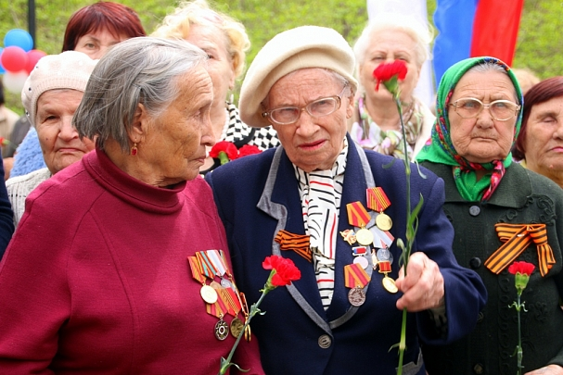
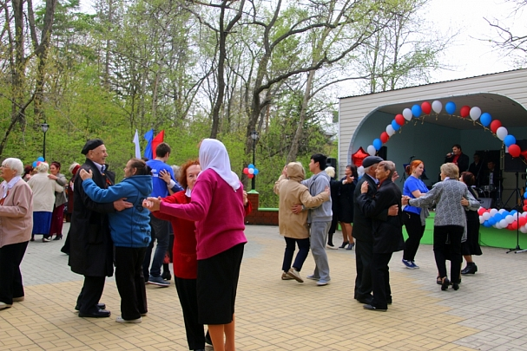
Праздничный отдых на 9 мая!
Более 200 ветеранов ВОВ ежегодно встречают праздник Великой Победы в Санатории «Амурский залив». Этот заезд – благодарность за их великий подвиг. Это ветераны, дети войны, узники, блокадники.

Slide 8
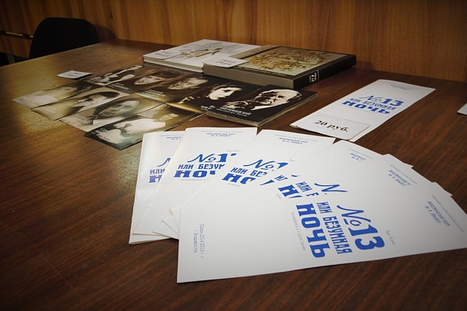
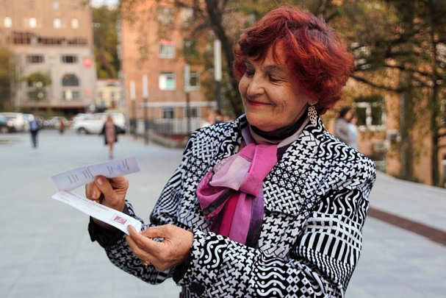
Программа «Культурный Владивосток»
Программу возродили с 2015-го года
Программа направлена на то, чтобы люди смогли посмотреть спектакли совершенно бесплатно
Действует совместно с Приморским Академическим театром им. Максима Горького и в частности с Ефимом Семеновичем Звеняцким

Slide 9
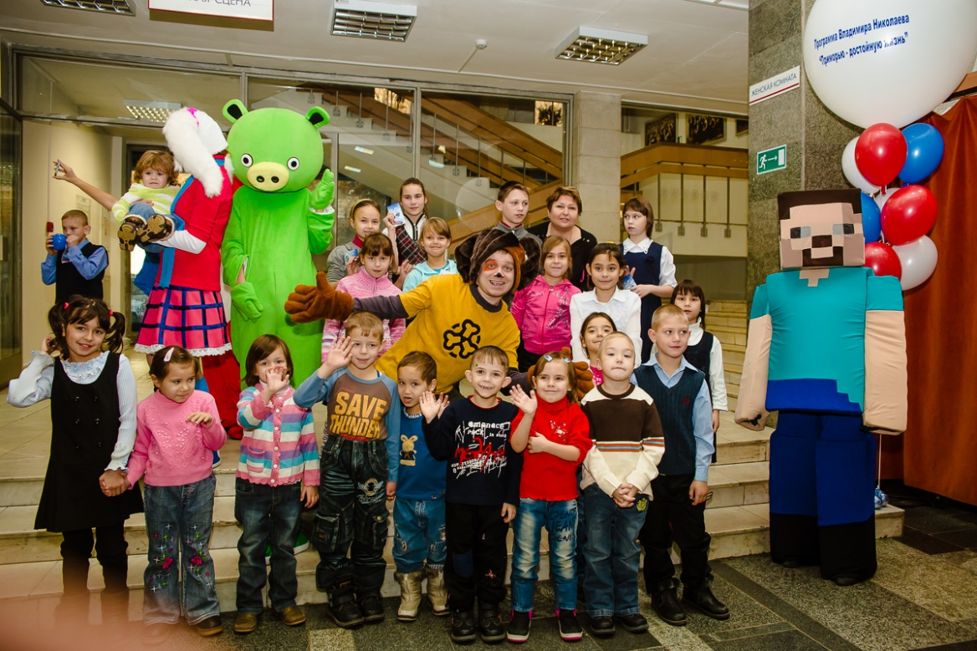
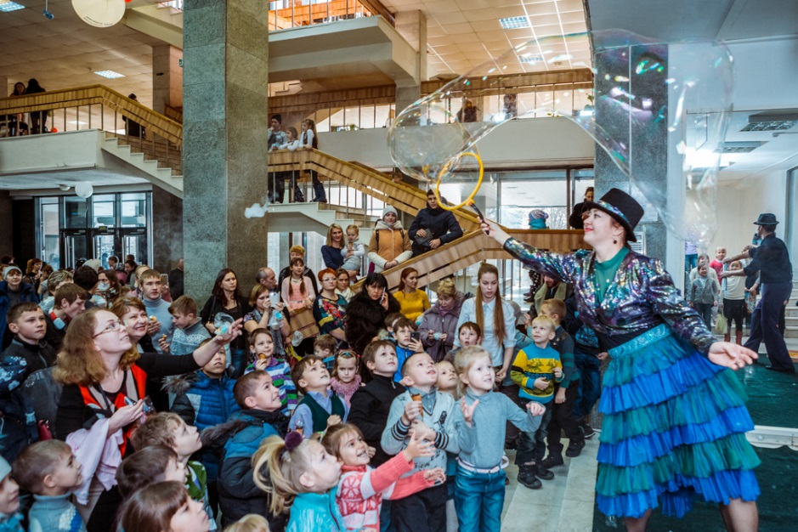
Программа «Культурный Владивосток»
8 декабря состоялся спектакль « Финист – ясный сокол».
Приняли участие такие детские учреждения как:
Детские дома Владивостока, Артема, с. Волно-Надеждинское.
Коррекционные школы разных типов
Благотворительный фонд «Мама»
Благотворительный фонд «Дети Приморья»
«Парус Надежды»
Детский клуб «Патриот Родины»

Slide 10
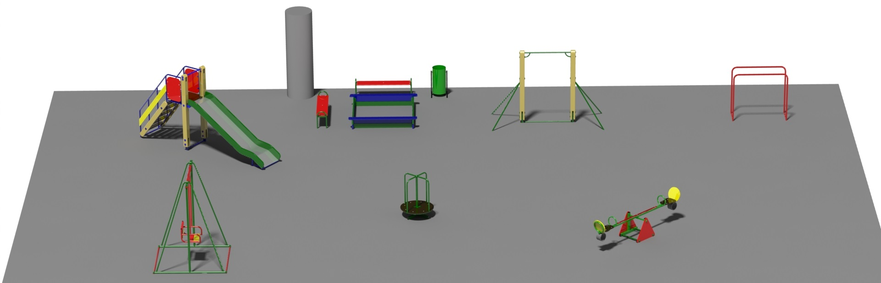
Программа «Мой дворик»
Программа установки новых детских и спортивных площадок, которые устанавливаются там, где это действительно нужно. Жители могут прислать консолидированное решение и принять участие в программе.

Slide 12
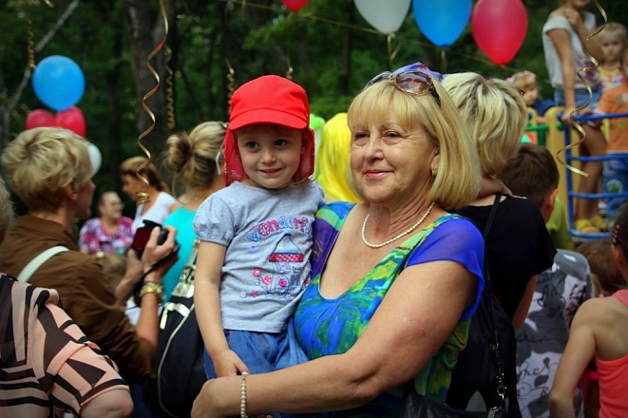
Покровский парк
Детская площадка на территории Покровского парка включает современное игровое оборудование:
Игровой комплекс «Солнышко»
Балансир
Качели
Игровые счеты
Песочницу
Спортивные элементы
Для детей был устроен настоящий праздник-открытие с раздачей сладостей и мороженого.

Slide 13
Благодарим за внимание!

